Slide 1


企业级RAG知识库解决方案
面向多模态数据与BI查询场景的智能升级
白杨商业智能工作室
汇报时间：2026年5月
Notes:
各位下午好，非常荣幸今天能有机会与大家交流。今天我将分享一个我们团队成功交付的企业级RAG（检索增强生成）知识库解决方案。
这是一个脱敏案例，重点会放在如何处理企业中常见的多模态数据，以及如何实现类似BI系统的自然语言查询能力上。
希望通过这个分享，能为大家在数据利用方面带来一些新的思路和启发。

Slide 2






数据丰富，但价值挖掘困难
多源异构并存
数据量爆发式增长
非结构化：PDF、文档、邮件、音视频等。 结构化：数据库、Excel、数据仓库等。数据形态割裂严重。
企业累计文档超数百万份，且每日持续高速增长，传统存储方式难以承载。
查询方式原始低效
业务使用门槛高
信息获取严重依赖人工翻找、单一关键词匹配，或需编写复杂SQL。
非技术背景的业务人员无法独立、高效地获取数据洞察，数据资产沉睡。
Notes:
在与众多企业交流的过程中，我们发现一个非常普遍的现象：数据很多，但真正能用起来却很难。大家可以看一下这些场景，是不是感觉很熟悉？大量的PDF、Word文档，还有各种Excel表格和数据库，它们就像一个个数据孤岛。想从中找个信息，要么靠人工翻找，效率极低；要么就得麻烦IT同事写SQL，沟通成本很高。这导致很多宝贵的数据资产实际上处于沉睡状态。

Slide 3





数据价值无法释放的四大瓶颈
数据孤岛严重
查询效率低下
信息分散存储，无法形成统一、连贯的知识视图，导致信息割裂，难以发挥数据合力。
人工查询耗时耗力，一次跨部门数据请求往往需要数小时甚至数天，严重拖慢业务决策节奏。
知识无法沉淀
技术门槛高筑
关键业务洞察散落在个人电脑或邮件中，随人员变动而流失，无法转化为可持续的组织记忆资产。
复杂的SQL与工具将业务人员挡在门外，无法自主探索数据，“数据分析师”成为制约发展的瓶颈岗位。
Notes:
这些场景背后，是四个非常具体的痛点。首先是数据孤岛，信息不互通；其次是查询效率低，市场瞬息万变，我们等不起；第三，也是最可惜的，是知识无法沉淀，很多宝贵的经验和洞察都流失了；最后，技术门槛把最懂业务的人挡在了门外。这些问题本质上，不是我们‘有没有数据’，而是‘数据无法被自然语言高效地使用’。

Slide 4





让数据“能听会说”，实现智能化查询
数据统一接入
构建统一的数据处理中心，自动、安全地接入并理解各类结构化与非结构化数据，打破信息孤岛。
自然语言查询
支持用户使用日常业务语言提问（如“上季度华东区销售额”），系统自动理解语义并执行查询。
返回结构化结果
不仅返回数据答案，还附带数据来源、可视化图表及分析性描述，结果清晰可信，可直接用于汇报。
过程可解释
提供完整的查询溯源能力，展示答案的推理逻辑与数据链路，拒绝“黑盒”，增强业务人员的信任感。
Notes:
针对这些痛点，我们的核心思路不是简单地做一个聊天机器人，而是构建一个能让数据‘能听会说’的智能系统。具体来说，我们做四件事：第一，把所有数据统一管起来；第二，让用户能用大白话提问；第三，返回的结果要清晰、结构化，最好能直接生成图表；第四，整个过程是透明的，你知道答案从哪来。最终目标，是让每个业务人员都能成为自己的数据分析师。

Slide 5
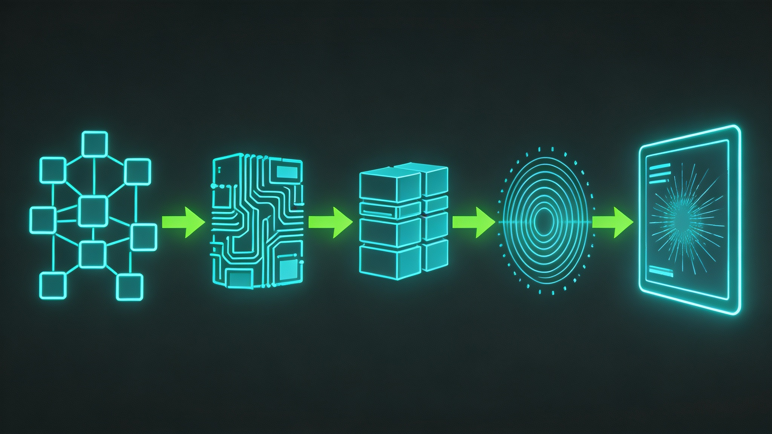






稳健、高效、可扩展的技术架构
数据层 Data Layer
处理层 Process Layer
存储层 Storage Layer
接入并整合各类异构数据源，包括 PDF、Word、Excel 等文档，以及数据库(DB)、企业级 API 接口数据。
负责数据的统一接入、清洗与标准化，并进行核心的 Embedding（向量化）处理，将非结构化数据转化为机器可理解的向量。
采用“混合存储”架构，结合高性能向量数据库存储向量数据，利用关系型数据库管理结构化元数据，实现高效持久化。
检索层 Search Layer
生成层 Generate Layer
应用层 Application
基于混合检索引擎，深度融合“语义向量检索”与“传统关键词检索”，在保证召回准确性的同时，大幅提升检索速度。
核心驱动层，集成大语言模型(LLM)。基于检索层召回的精准上下文，生成符合业务逻辑、内容准确的自然语言回答。
面向终端用户的交互出口，提供智能问答界面、BI 商业报表无缝集成以及标准的 API 接口，支持多端业务灵活调用。
Notes:
这是我们方案的整体技术架构。大家不需要关注每个细节，我想强调的是，我们的架构主要解决了三个核心问题：第一，如何把五花八门的数据统一处理好；第二，如何在海量数据里快速、准确地找到最相关的信息；第三，如何生成一个既准确又符合业务逻辑的答案。这套架构保证了系统的稳定性、高效性和未来的可扩展性。

Slide 6




核心能力一：向量库构建策略
Embedding模型选型
Chunk策略优化
根据业务场景和数据类型，在模型精度、推理速度和部署成本之间进行综合权衡与选择。
针对文档采用“语义优先”切片，表格采用“结构优先”解析，确保数据向量化后的信息完整性。
多模态统一处理
元数据精细化设计
将文本、表格、图片等异构数据，通过统一的向量化技术映射到同一语义空间，实现高效的跨模态检索。
为数据打上部门、时间、文档类型等丰富标签，为后续的精准数据筛选、权限控制与管理打下坚实基础。
Notes:
在企业级场景中，向量库的构建是整个方案的核心，也是最考验经验的地方。这里没有‘银弹’，我们不会用一套固定的方案去应对所有客户。
我们会根据您的数据类型和业务目标，在模型精度和成本之间做权衡，比如选择什么样的Embedding模型；我们会针对文档和表格设计不同的处理策略，保证信息不失真。
这是一个经验活，也是我们区别于普通方案的关键。

Slide 7
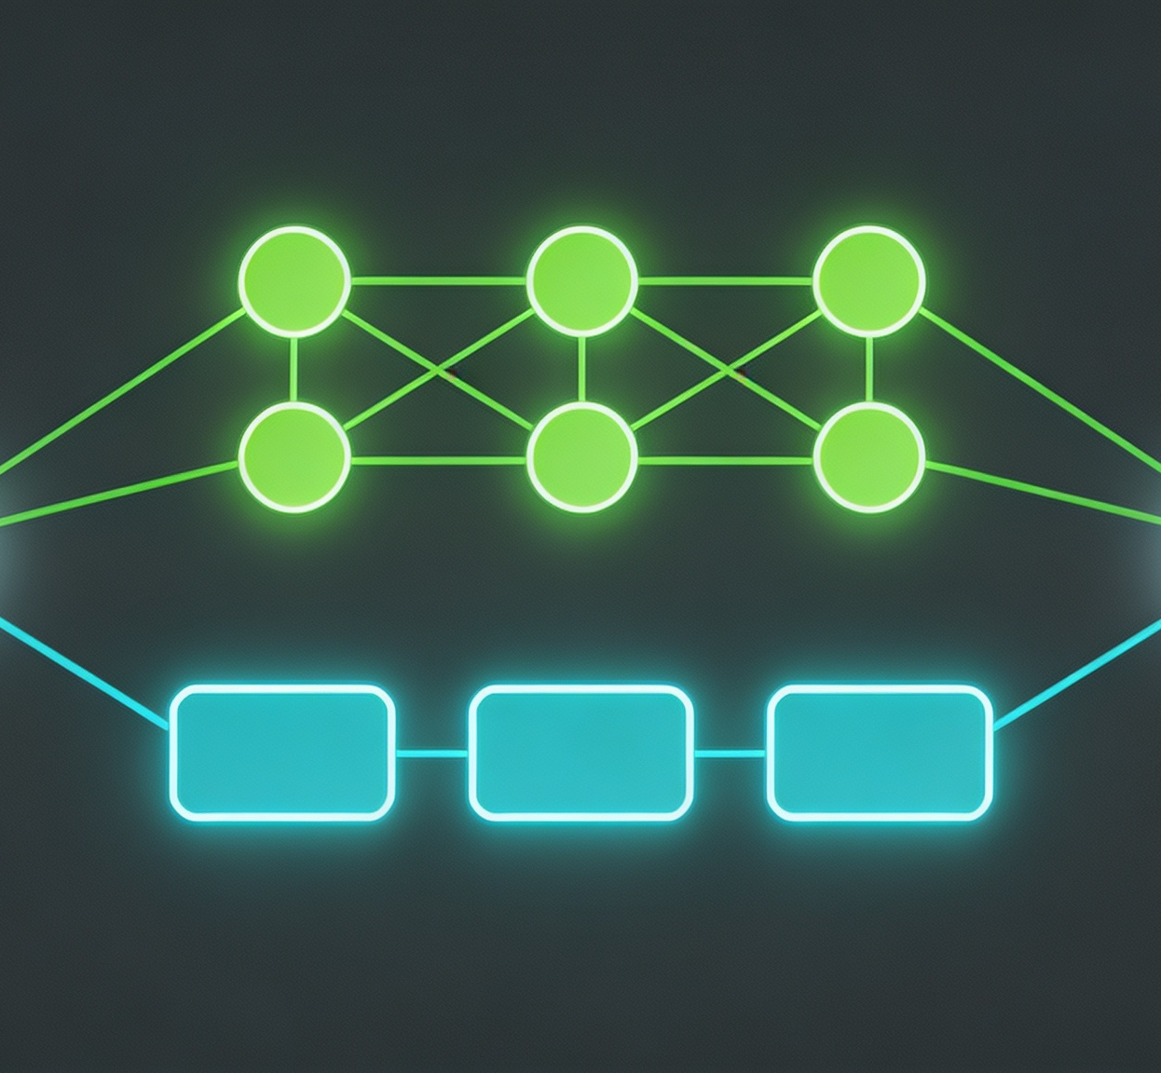



核心能力二：智能检索策略
混合检索 (Hybrid Search)
结合“向量检索”的语义理解与“关键词检索”的精准匹配，优势互补，有效解决单一检索方式的局限性。
动态调优机制
基于查询类型与历史反馈数据，实时动态调整两种检索方式的权重占比，实现结果精度与召回率的最佳平衡。
智能 Query 改写
对用户的模糊口语化提问进行深层意图识别与自动规范化改写，显著提升复杂场景下的问题命中率。
Notes:
在实际应用中，我们发现单纯依赖向量检索有时会‘想太多’，而单纯依赖关键词检索又太‘死板’。因此，我们采用了混合检索策略，结合两者的优点。同时，系统还会学习用户的提问习惯，对一些模糊的问题进行智能改写，确保您想问的，系统都能听懂。

Slide 8





核心能力三：面向BI的数据问答能力
NL2SQL 翻译
深度结构理解
精准理解用户自然语言提问，自动生成底层数据库（SQL）或表格的查询指令。
不仅读取单元格数值，更能深度解析表格的行列关联、汇总逻辑与多维数据结构。
智能洞察归因
BI 闭环联动
拒绝冰冷数字，结合业务上下文自动生成数据解读，分析趋势背后的成因与结论。
查询结果直接生成可视化图表，并推送至主流BI工具面板，实现从问答到分析的闭环。
Notes:
这是我们方案最具竞争力的部分，也是专门针对像您这样有BI需求的客户设计的。我们的系统不仅仅是回答‘是什么’，更能理解‘为什么’。
比如您问‘华东区的销售冠军是谁’，它不仅能告诉你名字，还能分析他的销售构成，并生成一个趋势图。
这已经超越了普通的文本问答，是真正理解数据的智能分析助手。

Slide 9





核心能力四：多模态数据处理
PDF/Word 文档解析
智能解析文本、图片和表格，进行深层语义化切片，还原文档逻辑结构。
Excel/CSV 表格深度理解
精准识别表头、合并单元格与数据透视关系，实现复杂表格数据的结构化提取。
PPT 演示文稿摘要生成
自动提取每页核心标题、图表与关键结论，快速生成结构化的内容摘要。
动态优先级处理策略
基于数据类型与业务紧急度，智能设定资源分配权重与数据更新频率。
Notes:
企业的数据是多样的，我们的系统必须能全盘接收。无论是PDF里的报告，Word里的纪要，还是Excel里的报表，我们都能统一处理。
多模态的关键不在于‘能不能处理’，而在于‘如何统一理解和检索’，我们的技术确保了所有信息都能在同一个平台上被高效利用。

Slide 10




可量化的业务价值提升
查询效率提升
人工成本降低
80%
60%
信息获取平均耗时从 [数小时] 缩短至 [2秒内]
大幅减少数据提取和报表制作的重复性人工工作量
决策响应速度
查询准确率
3倍+
90%
管理层获取关键业务数据的时间显著缩短，决策更敏捷
核心业务场景下首次查询回答准确率达到预期标准
Notes:
我们来看一下实际效果。这是一个典型项目的数据，虽然不同行业会有差异，但整体提升非常显著。查询效率提升了超过[80]%，过去需要半天才能拿到的数据，现在几秒钟就出来了。更重要的是，这解放了我们的数据分析师，让他们能做更有价值的工作。这些数字背后，是实实在在的效率提升和成本节约。
【这些指标不是固定值，而是我们基于过往项目经验总结的“典型区间”，具体效果会和数据质量、业务复杂度、使用方式有关。】
【比如查询效率这一块，我们一般是这样测算的：原来一个问题需要：* 人工找Excel / 查系统 / 写SQL，大概需要10分钟~2小时。 现在：* 通过自然语言查询，基本在几秒内返回结果。 所以提升比例是：（原耗时 - 新耗时） / 原耗时在典型场景下，通常能达到70%~90%的提升】
【人工成本这块，我们一般是按“工作量替代”来估算：比如原来：* 需要专人做数据提取、整理、报表。 现在：* 很多查询可以直接通过系统完成所以可以减少这部分重复性工作的人力投入，一般在50%~70%左右】
【决策响应速度更多是一个间接指标：原来：* 数据准备需要几小时甚至几天。 现在：* 可以实时获取关键数据，所以决策周期会明显缩短，一般可以提升2~3倍以上】
【准确率我们通常是通过测试集来评估的：* 选取一批典型业务问题 * 人工给出标准答案 * 对比系统返回结果。 在核心场景下，一般可以做到80%~90%以上，具体取决于数据质量和模型策略】

Slide 11




满足企业级需求的部署与安全策略
支持本地化部署
可将整套系统部署在企业内网环境，确保核心数据不出域，满足最高安全合规要求。
灵活的模型选择
支持接入主流的云端大模型（如OpenAI），也支持部署私有化的本地模型，兼顾性能与成本。
精细化数据权限
提供基于角色的访问控制（RBAC），确保不同部门、不同岗位的员工只能看到其权限范围内的数据。
Notes:
关于部署和安全，这是企业客户非常关心的问题。我们提供灵活的选项，既可以支持公有云部署，也完全支持本地化部署，确保您的数据100%留在自己的服务器里。同时，我们有成熟的权限管理体系，可以做到非常精细的数据隔离。

Slide 12




携手探索，共创价值
需求评估
安排一次30分钟的深度沟通，深入了解您的具体数据结构、业务场景和核心诉求。
定制方案输出
基于评估结果，为您量身定制一套详细的技术落地方案和实施路线图，确保方案可落地。
提供初步报价
在方案明确后，提供包含咨询、开发、运维等不同阶段的详细成本报价，预算清晰透明。
您看什么时候方便？
Notes:
今天的分享主要是提供一个通用的思路。接下来，我们建议可以安排一个30分钟的线上沟通。我这边可以结合您现有的数据情况，比如Excel和数据库的占比、主要的查询场景等，为您设计一个更贴合实际的初步方案，并给出一个大致的时间和成本评估。您看什么时候方便？

Slide 13







核心数据汇总表
累计数据量
数据请求耗时
查询效率提升
数百万份文档
数小时 / 数天
70% +
描述客户场景的数据规模总量
传统模式下痛点中的效率低下表现
新方案上线后显著的性能优化效果
人工成本降低
平均响应时间
查询准确率
XX %
< 2 s
XX %
自动化流程带来的人力投入节省
系统处理单次请求的快速响应能力
AI模型检索结果的精准匹配度
Notes:
这一页汇总了本次方案中需要您根据实际情况填充的核心数据指标。这些数据将用于更精准地展示方案的价值和效果。请您在会后提供相关数据，我们将为您更新这份演示材料。

Slide 14


感谢聆听
Q & A
[ 贵公司名称 ]
[ 联系电话 ] | [ 联系邮箱 ] | [ 公司网址 ]
Notes:
我的分享到此结束，非常感谢各位的聆听。现在是问答环节，欢迎大家提问，我们一起交流探讨。

